Slide 1
计算机网络与安全
安全运维部——徐东

Slide 2
第二次分享——基于TCP，UDP协议的攻击，分析与防护

Slide 3
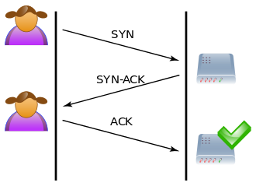
TCP SYN FLOOD 攻击
正常的TCP三次握手的过程。

Slide 4
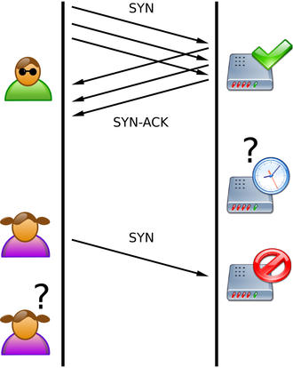
TCP SYN FLOOD 攻击
处于SYNFLOOD工具状态的服务器

Slide 5
查看一个例子x_syn.c
更多防护资料，请参考：https://tools.ietf.org/html/rfc4987

Slide 6
TCP 完整连接攻击
客户端和服务端反复建立TCP连接。导致服务器维护大量的TCP连接。这是一种资源对抗的攻击。只要有足够的肉鸡数，就可以把服务器拖垮。
防护设备一般也无法防护之类攻击。因为现在的防护设备几乎都是防护连接建立的过程的。连接只要建立完成，防护设备就认为这是一个真实的连接。就会放过。

Slide 7
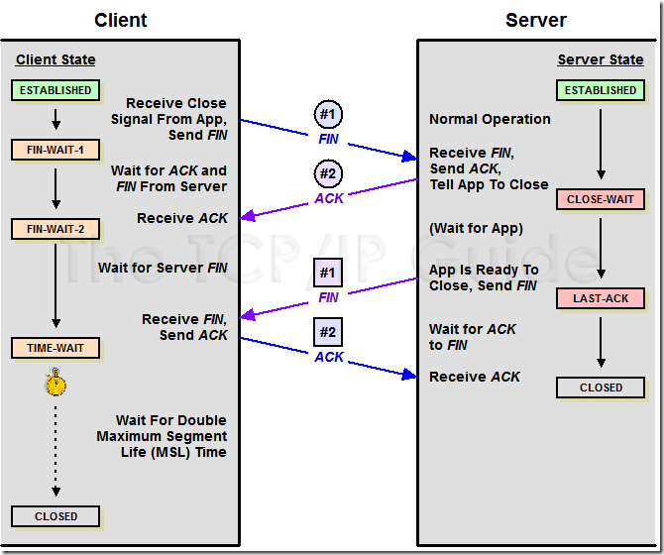
TCP 连接结束半连接攻击
正常连接结束的状态变化
如何让服务器出现大量的LAST-ACK
状态的socket？

Slide 8
UDP流量类型的工具
UDP协议容易发送比较大的数据包。UDP协议不需要提前建立TCP连接，所以客户端直接以自己的最大带宽数来发送数据。凡是到达服务器的数据包都会对服务器已有带宽进行消耗。
UDP类型的流量工具是现在主流的DDOS流量工具方式。

Slide 9
DNS 放大类攻击
使用UDP协议运送的DNS数据包，因为DNS响应包远远大于DNS请求包。所以通过伪造IP地址发送DNS请求，就可以让受害主机收到很大流量的DNS响应包。导致带宽堵塞。
查看一个例子：dns_flood_c.c

Slide 10
基于IP的流量统计和分析（工具）
iftop 分IP实时统计带宽占用情况
nload 实时查看网卡流量
ifstat 工具是个网络接口监测工具,比较简单看网络流量
netstat/ss 查看本机网络连接状态

Slide 11
本机TCP连接状况的分析
统计和本机建立连接最多的一些iP地址：
ss -ant |grep ESTAB|awk '{print $5}'| awk -F: '{print $1}'|sort|uniq -c |sort –r
统计本机各种状态的TCP连接数：
ss -ant |awk '{print $1}' |sort |uniq -c |sort -k1 -n -r

Slide 12
tcpdump 抓包分析
将抓取的数据包保存到一个文件中：
tcpdump -Ani eth0 port 5050 and host 10.10.10.10 -w a.pcap -nnn –vvv
抓取80端口有数据的包：
tcpdump 'tcp port 80 and (((ip[2:2] - ((ip[0]&0xf)<<2)) - ((tcp[12]&0xf0)>>2)) != 0)'

Slide 13
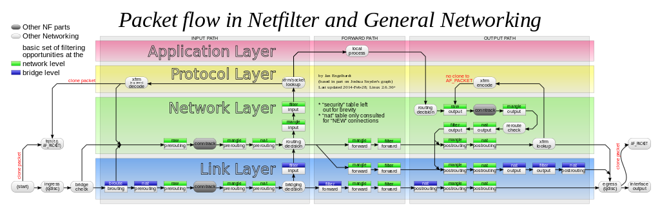
iptables中的表和链

Slide 14
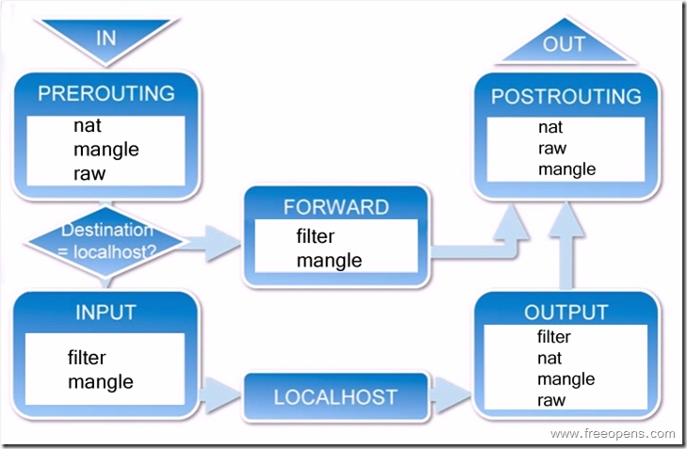
iptables中的表和链
Notes:
***raw*** 对报文设置一个标志，决定数据包是否被状态跟踪机制处理。只有两个链：OUTPUT、PREROUTING ***mangle***主要用于修改数据包的TOS(Type Of Service，服务类型)、TTL(Time ToLive，生存周期)值以及为数据包设置Mark标记，以实现Qos (Quality of Service,服务质量)调整以及策略路由等应用，由于需要相应的路由设备支持，因此应用并不广泛。五个链：PREROUTING、POSTROUTING、INPUT、OUTPUT、FORWARD***nat*** 主要用处是网络地址转换、端口映射，也有三个链。PREROUTING 链的作用是在包刚刚到达防火墙时改变它的目的地址，如果需要的话。OUTPUT链改变本地产生的包的目的地址。POSTROUTING链在包就要离开防火墙之前改变其源地址。***filter*** 这个表主要用于过滤包的，是系统预设的表,内建三个链INPUT、OUTPUT以及FORWARD。INPUT作用于进入本机的包；OUTPUT作用于本机送出的包；FORWARD作用于那些跟本机无关的包。

Slide 15
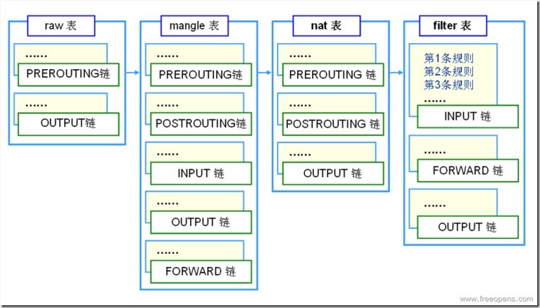
iptables中的表和链

Slide 16
iptables 常用模块和命令
使用iptables过滤超过500大小的syn数据包并记录日志：
iptables -N LOGGING
iptables -A INPUT -p tcp --tcp-flags SYN SYN -m length --length 500: -j LOGGING
iptables -A LOGGING -m limit --limit 2/min -j LOG --log-prefix "IPTables-Dropped: " --log-level 4
iptables -A LOGGING -j DROP

Slide 17
Iptables 常用命令
新建表：iptables -N LOGGING
删除表：iptables -X LOGGING
列出规则和编号：iptables -L --line-numbers
删除指定(第一条)规则：iptables -D LOGGING 1
设置一个内置表的默认策略：iptables -P INPUT ACCEPT
清空表：iptables -F INPUT

Slide 18
使用 ipset 封禁大量恶意IP
ipset create hacker hash:ip
iptables -I INPUT -m set --match-set hacker src -j DROP
ipset add hacker 1.2.3.4
ipset add hacker 3.4.5.6
ipset list hacker
ipset flush hacker
ipset destroy hacker

Slide 19
HomeWorks
1. 使用iptables打开和关闭本机的TCP 80端口。最终可以使用telnet进行测试。也可抓包查看结果。将结果截图。
2. 编写一个多线程建立和断开TCP连接的攻击工具。（就是反复建立和断开连接的工具。可以在内网机器上进行测试。）
邮件发送到：xudong@ixianlai.com
并抄送至：liuyanfang@ixianlai.com

